Slide 1


Тема 1: Как сделать подборку статей для собственных научных исследований на link.springer.com
ИРИНА АЛЕКСАНДРОВА
2020

Slide 2







Нашриётимизнинг етакчи брендлари (маҳсулотлари)
Established in 1842 and a leading global scientific, technical and medical publisher, providing researchers in academia, scientific institutions and corporate R&D departments with quality content via innovative information products and services. Springer has one of the most significant STM eBook collections and archives, as well as a comprehensive portfolio of open access journals. |  | Founded in 1869, Nature is the world’s most cited scientific journal, with over half a million citations a year. It is the number one multidisciplinary science journal globally with an Impact Factor of 41.456. Nature reaches millions of scientists and students at 4000 institutions worldwide, each month 3.5 million unique users view more than 8 million pages on Nature’s website. |  | Macmillan Education is the third largest global provider of English language publishing in the world, a local K12 publisher and through Palgrave, a publisher and distributor of renowned higher education titles. Together they serve customers in 50 markets and supply high-quality content and innovative digital products and services to customers in 120 countries around the world.
The largest open access publisher in the world, publishing over 286 peer reviewed open access journals across the fields of biology, biomedicine and medicine. With over 1.8 million registrants, BioMed Central can provide targeting opportunities across a range of specialities, job titles and disciplines. | A technical publisher devoted to meeting the needs of those in the information technology field. With more than 1,500 books in print and e-formats, Apress is the authoritative source for IT professionals, software developers, programmers and business leaders around the world. |  | Founded in 1845, Scientific American is the oldest continuously published magazine in the U.S. and the leading source and authority for science, technology information and policy for a general audience. The print edition is read by 3.5 million worldwide consumers and ScientificAmerican.com has an average of 5.5 million views every month. |  | A global academic and business publisher for the Humanities and Social Sciences (HSS). Palgrave Macmillan is the first boundary-free HSS publisher - working at all lengths and across all business models. It offers readers and authors a single source for the best in professional learning and scholarship.

Slide 3
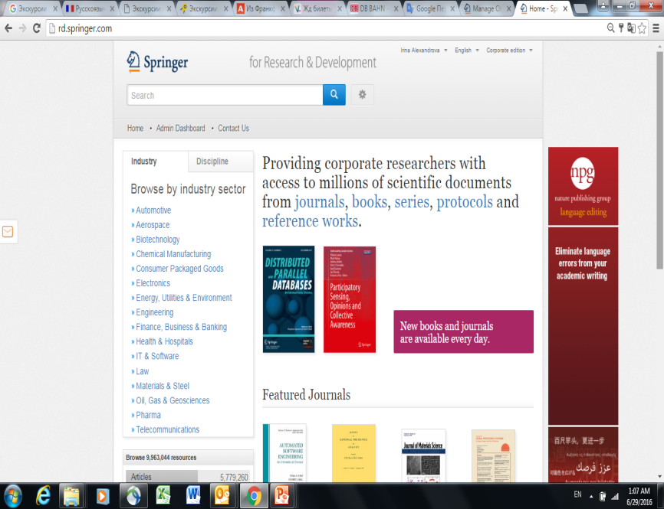
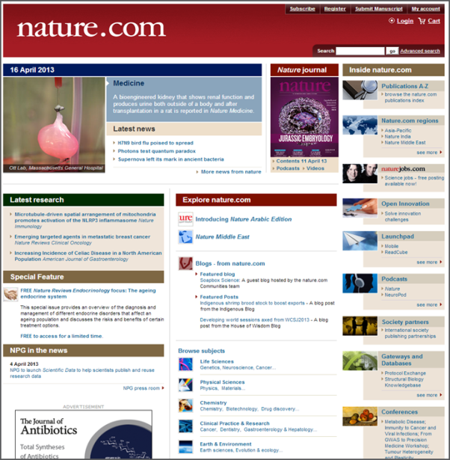
Бизнинг платформалар/ Webites
www.link.springer.com Журналы и статьи. Полнотекстовая библиотека
www.authormapper.com Информация о всех публикациях и авторах
www.springernature.com Корпоративный сайт

Slide 4
ЎЗБЕКИСТОНДА ОБУНА:
Ўзбекистон инновацион ривожланиш Вазирлиги билан Springer Nature компанияси имзолаган шартнома доирасида республикамизнинг 100 ташкилотларига
2020 йил давомида (январ-декабр) қўйидаги маълумотлар базасига уланиш имкони берилди :
1. Springer Journals журналлар тўпламига–www.link.springer.com
Барча соҳа йўналишлари бўйича 1997-2020 йилларда чоп этилган мақолалар ва журналлар бор.
2. Springer Protocols – https://link.springer.com/search?facet-content-type=%22Protocol%22
- Табиий фанлар йўналиши бўйича 50 000дан зиёд лабаратор тадқиқотлар мавжуд.

Slide 5
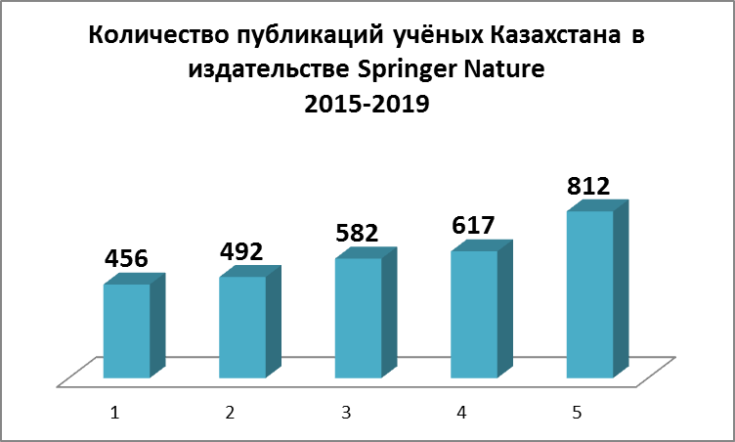
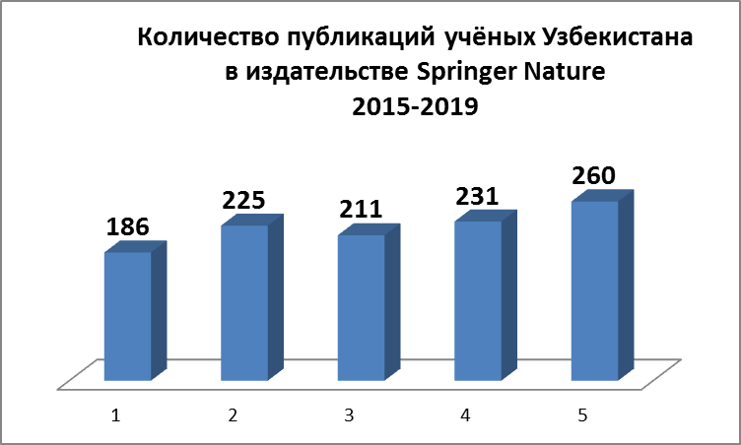
Ўзбекистон ва Қозоғистонни таққослаганда: 2015-2019 йиллардаги нашрлар сони
Ҳозирги кунда Springer Nature компанияси Ўзбекистон ва Қозоғистон муаллифларининг мақола ва китоблари сони бўйича 1-ўринни эгаллаб, бошқа нашриётларга қараганда энг кўп миқдордаги нашрларга эга. Ҳар йили Қозоғистонлик олимлар турли илмий соҳалар буйича 800 зиёд, Ўзбекистонлик олимлар эса 260 ортиқ мақолаларни Springer Nature нашриётида чоп этишади.
2015 2016 2017 2018 2019
2015 2016 2017 2018 2019

Slide 6

Springer Nature журналлари, рейтинглардаги ўрни ва афзалликлари
Journal Citation Reports таъкидлашича, 2017йилда Springer Nature нашриётининг 1,800 журналлари импакт факторга эга бўлди.
Springer Nature нашриётининг 2454 журналлари Scopusда индексланади.
Number of SpringerNature Journals with Impact Factors 2005-14
CAGR: 8%
Springer Nature журналлари, JCR таъкидлашига кўра, кўплаб илмий соҳалар бўйича етакчилик қилади:
28 тоифа бўйича бизнинг журналлар рейтингларда етакчилик қилади.
79 тоифада Springer Nature журналлари рейтингларни биринчи 3-га киради.
155 журнал рейтингларни биринчи 1\4 киради.
Source: Thomson Reuters / Journal Citation Reports

Slide 7
www.link.springer.com
Бизнинг сайтларда сиз қуйидагиларни амалга оширишингиз мумкин:
1. Тадқиқотингиз йўналишида сўнгги ютуқлар ҳақидаги мақолалар, китобларни ўқиш ва юклаб олиш.
2. Соҳа йўналишидаги илғор ютуқларни қиёсий таҳлил қилиш учун мақолаларни танлаш, тадқиқот ҳисоботлари, магистрлик ва докторлик диссертацияларни ёзишда маълумотлардан фойдаланиш.
3. Тадқиқотингиз мавзусига доир юқори рейтингли журналларни тез аниқлаш. Журнал сайтида унинг импакт фактори борми ва у Scopusда индексланадими.
4. Журнал талаблари билан танишиб, уларга мувофиқ мақолани тайёрлаш.
5. Талабалар, магистрантлар, докторантлар ва ўқитувчиларга тўлиқ матнли маълумотлар базасига уяли телефон орқали ёки уйда масофадан уланиш имконини бериш.

Slide 8
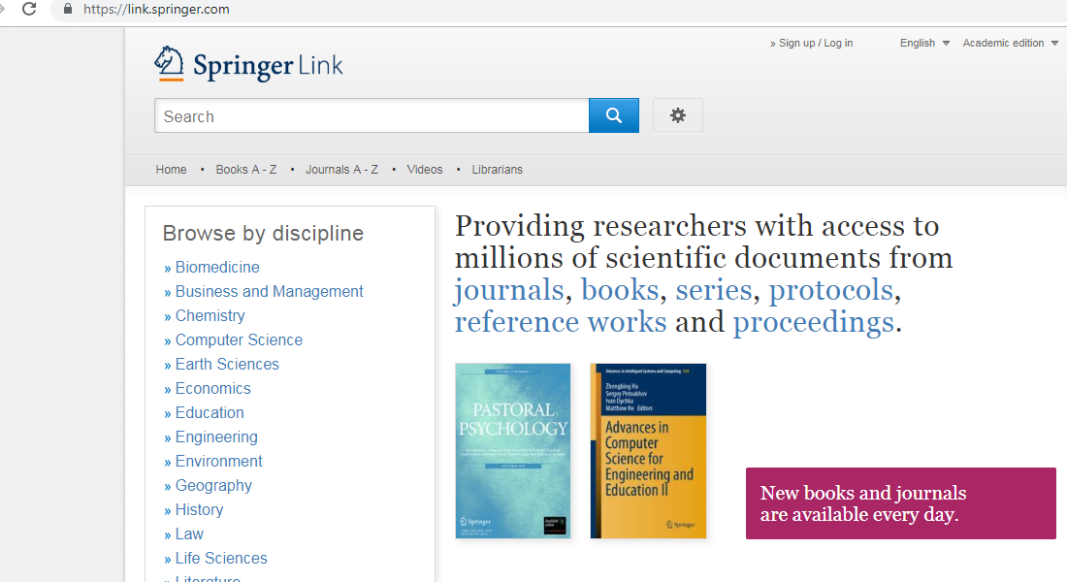
Сайтга қандай кириш мумкин? www.link.springer.com сайтига кириш керак.

Slide 9

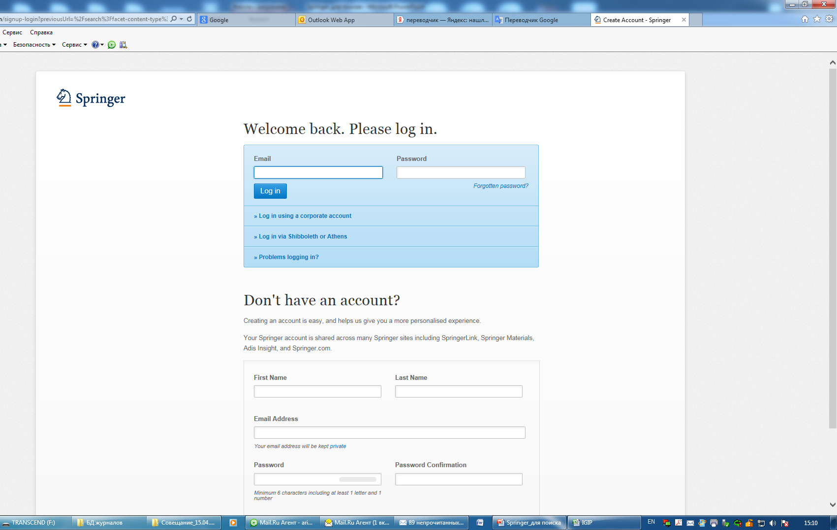
Тизимга нафақат ташкилотингиз, балки уйда, телефон ва ҳ.к. орқали уланиб фойдаланиш мумкин: Ташкилотингизда рўйхатдан ўтишингиз шарт.
1-босқич – Исм
2-босич – Фамилия
3-босқич – Электрон почта
4-босқич – Парол
5-босқич – Паролни тасдиқлаш
6-босқич – рўйхатдан ўтиш
1-босқич
2-босқич
3-босқич
5-босқич
4-босқич
6-босқич

Slide 10
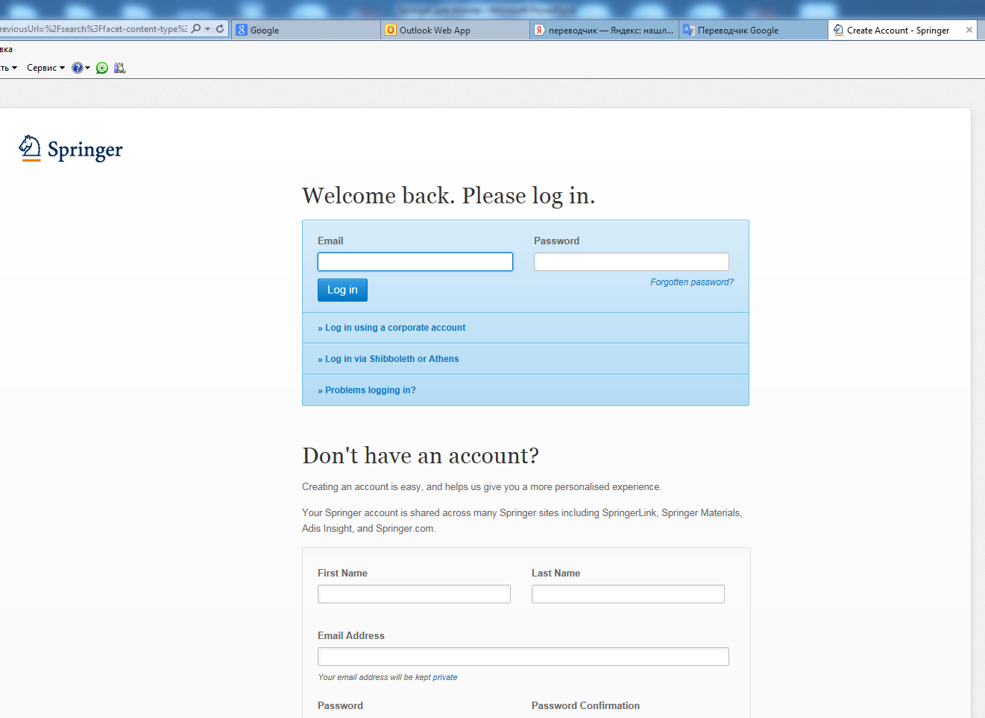
Тизимга уйда, телефон ва ҳ.к. орқали уланиш
1-босқич – Электрон почта
2-босқич – Парол
3-босқич – Кириш
1-босқич
2-босқич
3-босқич

Slide 11


Сайтнинг умумий кўриниши ва электрон журналлар, мақолалар, протоколларни қидириш
1-Қидирув – калит сўзлар бўйича
2-Қидирув –соҳа йўналишлари бўйича
3-Қидирув – тоифалар (категория) бўйича
1-Қидирув
2-Қидирув
3-Қидирув

Slide 12
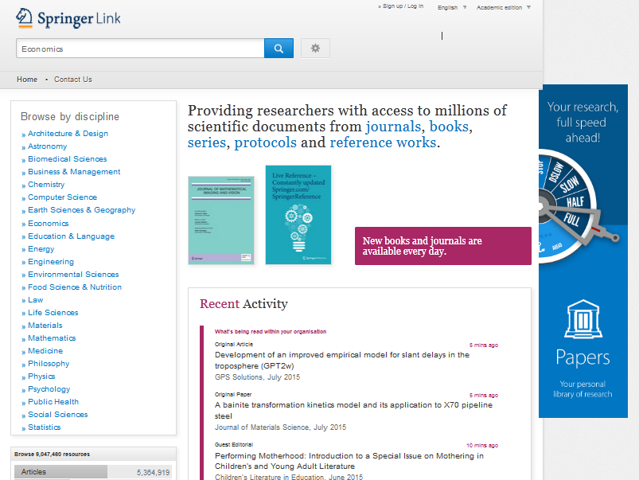
1-Қидирув: Калит (таянч) сўзлар бўйича журналларни қидириш
1-босқич
1-босқич – Калит сўзини киритиш. Масалан, «генетика»

Slide 13
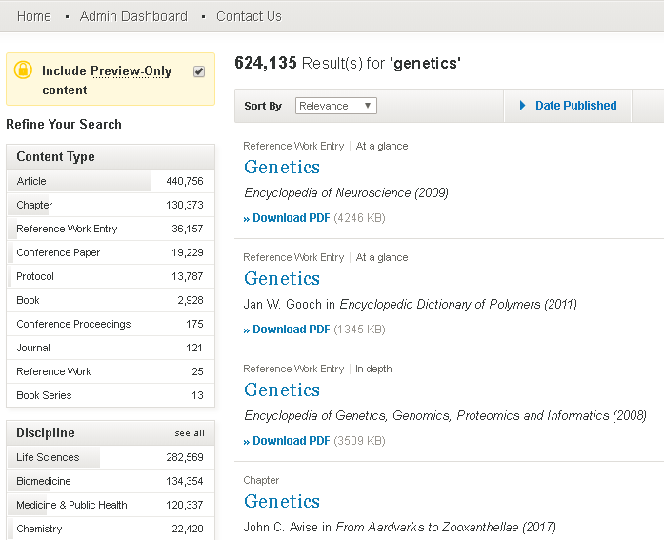
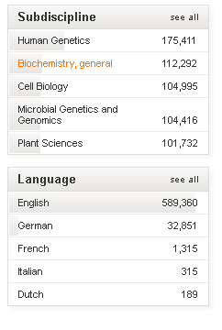
Қидирув натижалари: фильтрлар
(1)
Қидирув сўрови бўйича натижаларнинг умумий сони
Нашр йилини белгилаш
Нашр даври ёки аҳамияти бўйича саралаш
Фақат мавжуд ёки тўлиқ таркибни (барчасини) кўрсатиш
Контент турини танлаш
Соҳа йўналишини белгилаш
Тилни танлаш
(4)
(3)
(2)
(5)
(6)
(7)

Slide 14
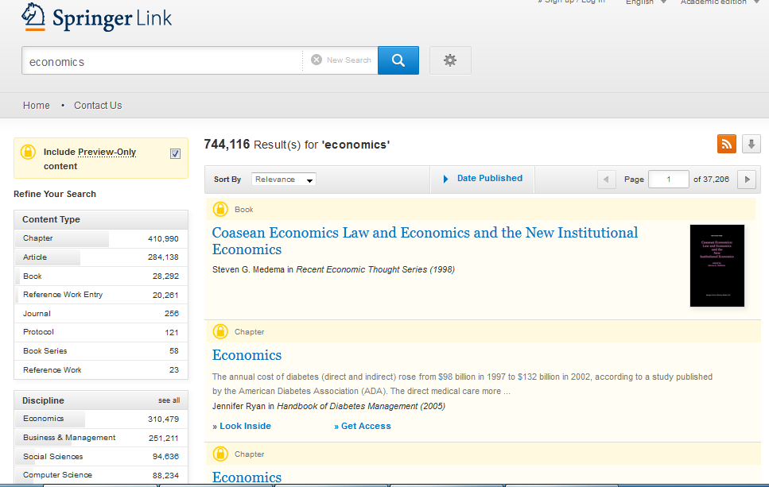
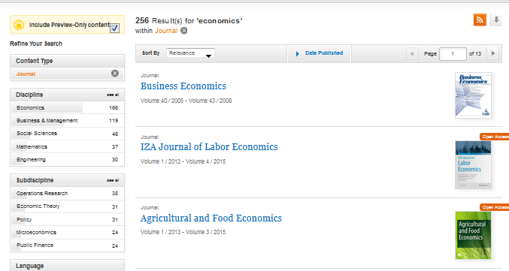
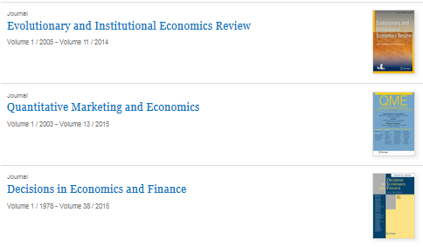
Калит (таянч) сўзлар бўйича журналларни қидириш
1 – «журнал» тоифасини танлаш
2 – Нашр санасини белгилаш
3 – Журнални танлаш
1-босқич
2-босқич
3-босқич

Slide 15
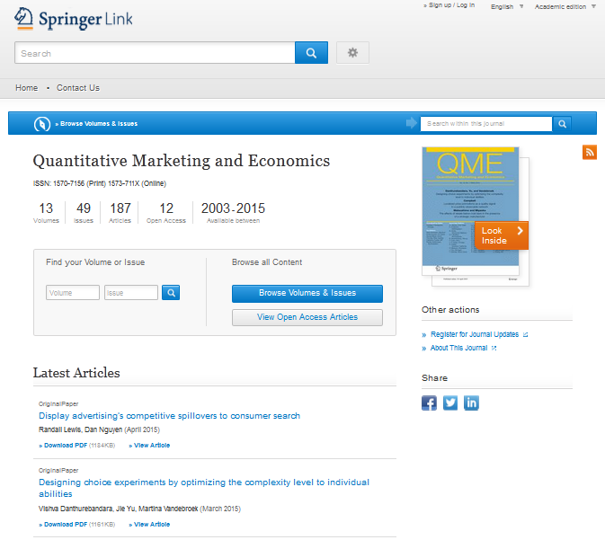
Журнални кўриб чиқиш
1 – Журнал сони бўйича қидириш
2 – Сўнгги мақолалар
3 – Мазмунини кўриб чиқиш
4 – Журнал ҳақида маълумот
5– Мақолаларни кўриб чиқиб, юклаш
6 – Журнал сонларини кўриб чиқиш ва мақолаларни юклаб олиш
3-босқич
1-босқич
2-босқич
6-босқич
4-босқич
5-босқич

Slide 16
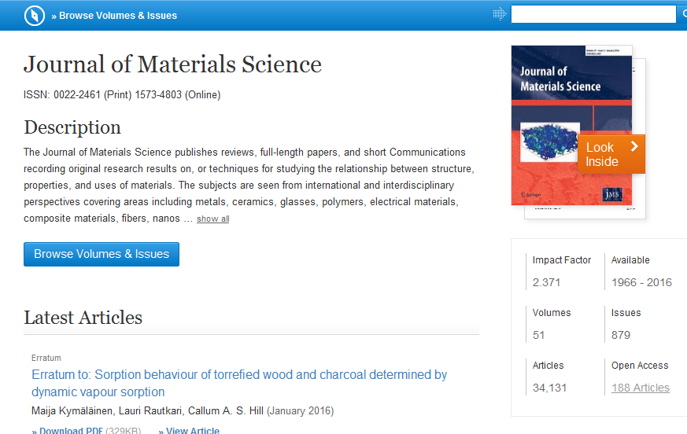
Журнал ҳақида маълумот

Slide 17
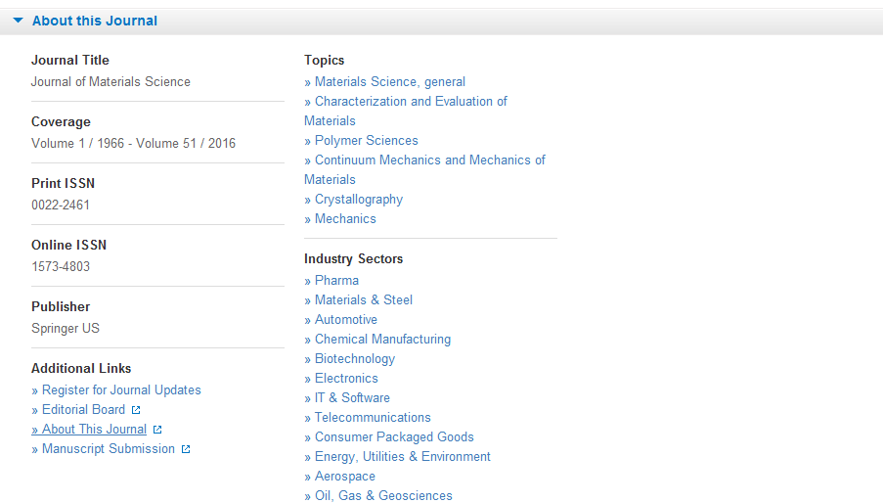
Журнал ҳақида маълумот

Slide 18
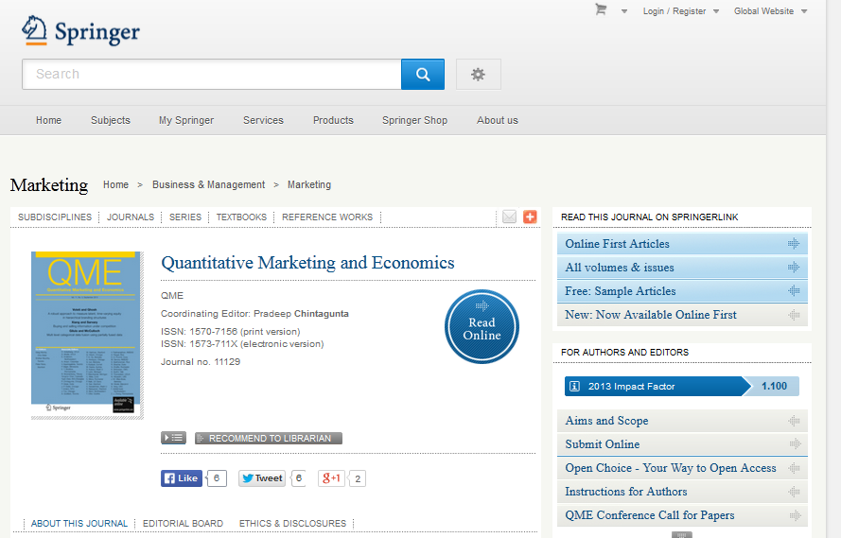
Журнал ҳақида маълумот
1 – Журнал сонларини кўриб чиқиш
2 – Мақола намунаси
3 – Журналнинг импакт-фактори
4 - Муаллифлар учун кўрсатмалар
5 – Мақолани онлайн юбориш
1-босқич
2-босқич
3-босқич
5-босқич
4-босқич

Slide 19
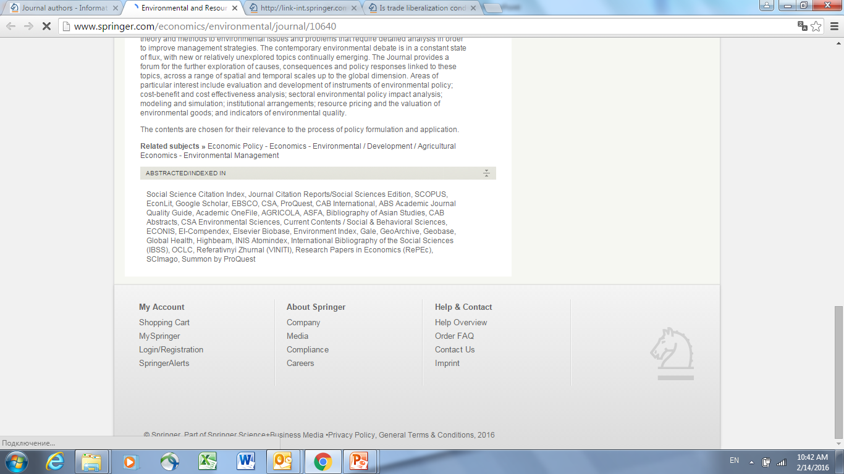
Журнал ҳақида маълумот: Журнал қаерда индексланиши ва унда Scopus борлигини қандай билиш мумкин?

Slide 20
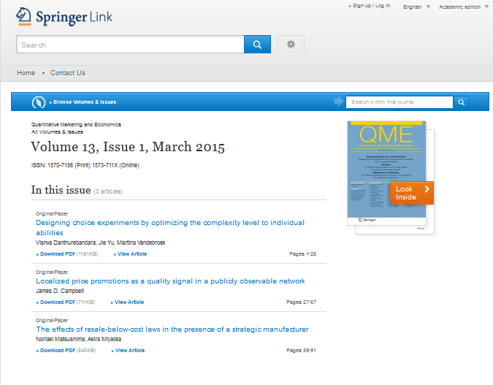
Танланган журналдаги мақолаларни кўриб чиқиш ва юклаб олиш
1 – Мақолани кўриб чиқиш
2 – Мақолани юклаб олиш
2-босқич
1-босқич

Slide 21
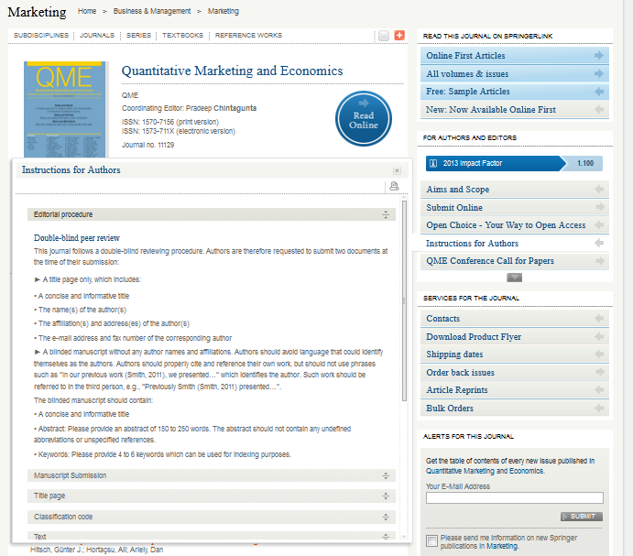
Муаллифлар учун кўрсатмалар

Slide 22
2-Қидирув: Соҳа йўналишлари бўйича журналларни қидириш
1-босқич
1-босқич – Соҳа йўналишини белгилаш

Slide 23
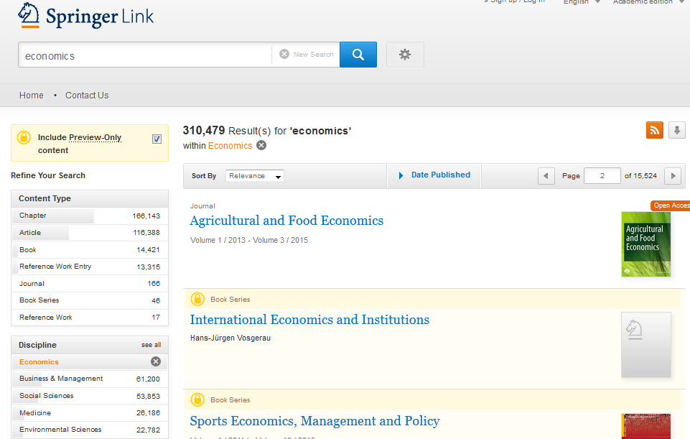
Соҳа йўналиши бўйича журналларни қидириш
1-босқич –«журнал» бўлимини танлаш
2-босқич – Журналдаги нашрлар даврини белгилаш
3 – Журнални танлаш
2-босқич
1-босқич
3-босқич

Slide 24
Журнални кўриб чиқиш
1 – Журнал сони бўйича қидириш
2 – Сўнгги мақолалар
3 – Журнал таркибини кўриб чиқиш
4 – Журнал ҳақида маълумот
5– Мақолаларни кўриб чиқиб, юклаш
6 – Журнал сонини кўриб чиқиб, юклаш
3-босқич
1-босқич
2-босқич
6-босқич
4-босқич
5-босқич

Slide 25
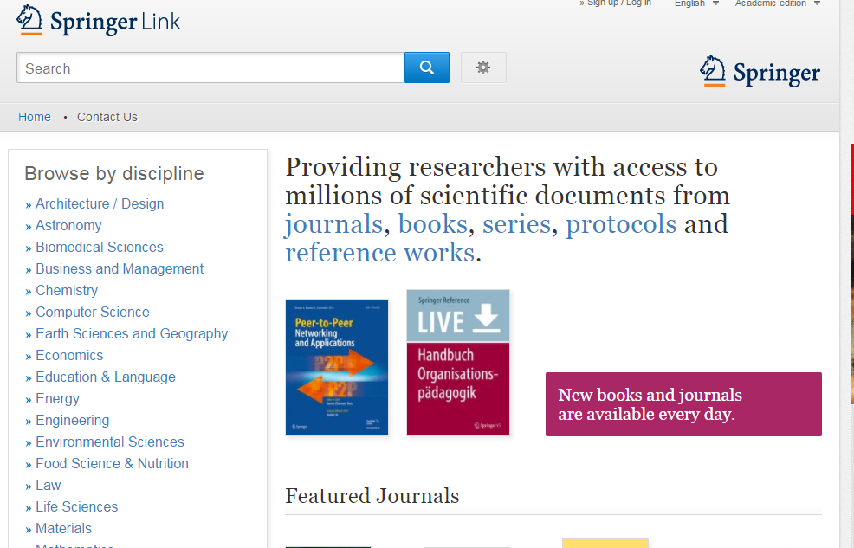
3. Протоколларни кўриб чиқиб, юклаш https://link.springer.com/

Slide 26
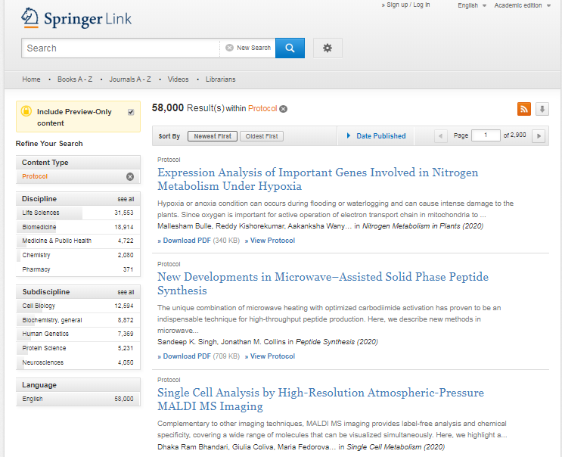
Протоколларни кўриб чикиш ва юклаш
Калит (таянч) сўзлар бўйича қидириш
Протоколларнинг умумий сони
Сана бўйича саралаш
Соҳа йўналиши бўйича саралаш
Протоколларни кўриб чиқиш ва юклаш

Slide 27
Ресурслардан фойдаланиш бўйича кўрсатмаларга фойдали ҳаволалар
Маълумотлар базаси билан ишлаш бўйича рус тилдаги видео кўрсатмаларни қуйидаги ҳавола орқали топишингиз мумкин:
https://www.youtube.com/watch?v=bYunIXOC1ek – Мақолалар, журналлар, протоколларни қидириш
Маълумотлар базаси билан ишлаш бўйича PDF шаклидаги кўрсатмаларни қуйидаги ҳавола орқали топишингиз мумкин:
https://media.springernature.com/full/springer-cms/rest/v1/content/10607936/data/v5

Slide 28

Сизнинг ташкилотингизда: “Илмий тадқиқотлар ўтказиш учун Springerlink платформасидан фойдаланиш”, “Тадқиқот мавзусига доир мақолалар ва рейтингли журналларни танлаш”, “Йиртқич” (ноинсоф) журналлардан қандай “қочиш” мумкин?”, “Сифатли мақолани тайёрлаш ва уни рейтингли журналда чоп этиш”, “Монографияни тайёрлаш ва хорижий рейтингли нашриётда чоп этиш” каби мавзуларда бепул семинар ва тренинглар ўтказиш бўйича
Ирина Алексеевна Александровага мурожаат қилинг.
Springer Nature
Mob. + 7 7017431444
email: irina.alexandrova@springernature.com

